Slide 1
虎の穴研修 最終課題
社員番号：200816 氏名：山崎 爽 作成日：2018/6/23

Slide 2
アジェンダ
虎の穴研修 WebJava初級を受講しましたので、
作成した成果物（アプリケーション）についての発表と、
講習の成果について発表致します。
１．アプリ概要説明
２．アプリ画面説明
２．実演
３．講習の成果

Slide 3
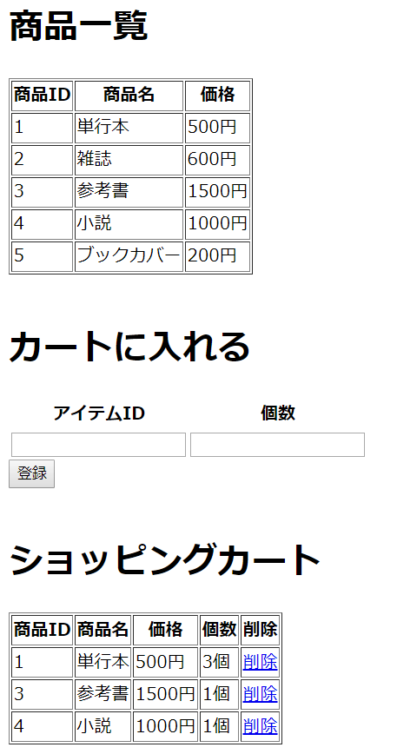
アプリ概要説明
■作成したもの
システナショッピングサイトアプリ
■機能
・商品一覧表示機能
>購入可能な商品の一覧を表示する。
・ショッピングカート追加機能
>ショッピングカートに商品を追加する。
アイテムIDをキーとして、商品名と価格を表示する。
・ショッピングカート表示機能
>ユーザが追加した商品を一覧表示する。
データベースで保持し、セッション切れでも破棄しない。
・ショッピングカート削除機能
>表示されている画面上のボタンを押すことで、
カート内の商品を削除することができる。

Slide 4
アプリ画面説明
購入可能な商品の一覧が表示される。
（itemデータベースから取得）
商品一覧のうち、カートに入れたい商品とその個数を入力し、ボタンでカートに登録可能
カートに登録した商品が表示される。削除ボタンを押下することで、商品ごとに削除可能

Slide 5
実演
■手順1
１．URLを入力し、画面を表示
２．商品一覧のIDと任意の個数をフォームに入力し、
登録ボタンを押下（2～3個）
３．カート一覧から任意のアイテムを削除
■手順2
１．商品一覧データベースをPostgreSQLから任意のものに修正
２．再度「手順1」を実施し、
データの変更が反映されていることを確認する。

Slide 6
講習の成果
■苦労したこと
Javaのコーディング自体が初めての経験だったため、
サーバ・クライアント間の通信だけでなく
そもそものJavaのコーディング方法や考え方を理解していくのにも
時間がかかってしまったことです。
■工夫した点
ショッピングカートのデータベースに情報を登録する際、
ユニークなID(アイテムID) をもとにデータベース検索を行い、
商品名等のIDに紐づく情報を取得するようにした点です

Slide 7
講習の成果
■研修を通して得たもの
MVCモデルの考え方について、今までは感覚として
理解していましたが、実際に研修で概念を学んだことで、
より理解が深まりました。
■今後について
普段の業務では、複数のシステムで連携して機能を実現する
基盤システムの企画・検討を行っています。
研修の中で学んだ知識を活用し、業務を行っていきたいと思います。

